Slide 1

5.1
框架窗口
5.2
文档模板
5.3
文档序列化
5.4
视图应用框架
5.5
文档视图结构

Slide 2

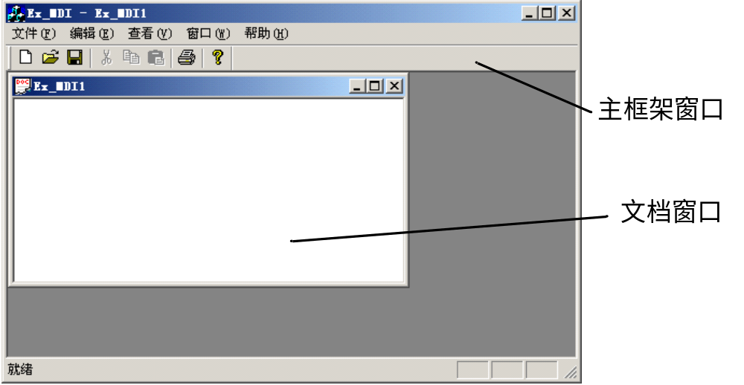
5.1.1 主框架窗口和文档窗口
文档窗口对于单文档应用程序来说，它和主框架窗口是一致的，即主框架窗口就是文档窗口；而对于多文档应用程序，文档窗口是主框架窗口的子窗口，如图5.1所示。

Slide 3

当文档应用程序运行时，Windows会自动调用应用程序框架内部的WinMain函数，并自动查找该应用程序类的全局变量theApp，然后自动调用用户应用程序类的虚函数InitInstance，该函数会进一步调用相应的函数来完成主窗口的构造和显示工作，如下面的代码（以单文档应用程序Ex_SDI为例）：
BOOL CEx_SDIApp::InitInstance()
{…
m_pMainWnd->ShowWindow(SW_SHOW); // 显示窗口
m_pMainWnd->UpdateWindow(); // 更新窗口
return TRUE;
}

Slide 4
其中，m_pMainWnd是主框架窗口指针变量，ShowWindow是CWnd类的成员函数，用来按指定的参数显示窗口，该参数的值如表5.1所示。
参数值 | 含义
SW_HIDE |  | 隐藏此窗口并将激活状态移交给其他窗口
SW_MINIMIZE |  | 将窗口最小化并激活系统中的顶层窗口
SW_RESTORE |  | 激活并显示窗口。若窗口是最小或最大状态时，则恢复到原来的大小和位置
SW_SHOW |  | 用当前的大小和位置激活并显示窗口
SW_SHOWMAXIMIZED |  | 激活窗口并使之最大化
SW_SHOWMINIMIZED |  | 激活窗口并使之最小化
SW_SHOWMINNOACTIVE |  | 窗口显示成为一个图标并保留其激活状态（即原来是激活的，仍然是 激活）
SW_SHOWNA |  | 用当前状态显示窗口
SW_SHOWNOACTIVATE |  | 用最近的大小和位置状态显示窗口并保留其激活状态
SW_SHOWNORMAL |  | 激活并显示窗口

Slide 5
通过指定ShowWindow函数的参数值可以改变窗口显示状态。例如下面的代码是将窗口的初始状态设置为“最小化”：
BOOL CEx_SDIApp::InitInstance()
{…
m_pMainWnd->ShowWindow(SW_SHOWMINIMIZED);
m_pMainWnd->UpdateWindow();
return TRUE;
}

Slide 6

对于控件和对话框这样的窗口来说，它们的窗口样式可直接通过其属性对话框来设置。常见的一般窗口样式如表5.2所示。
需要说明的是，除了上述样式外，框架窗口还有以下3个自己的样式，它们都可以在PreCreateWindow重载函数中指定（后面有应用示例）。
① FWS_ADDTOTITLE：该样式指定一个文档名添加到框架窗口标题中，例如在Ex_MDI – Ex_MDI1中，Ex_MDI1是文档名。对于单文档应用程序来说，默认的文档名是“无标题”。
② FWS_PREFIXTITLE：该样式使得框架窗口标题中的文档名显示在应用程序名之前。例如，若未指定该样式时的窗口标题为Ex_MDI – Ex_MDI1，当指定该样式后就变成了Ex_MDI1 – Ex_MDI。
③ FWS_SNAPTOBARS：该样式用来调整窗口的大小，使它刚好包含了框架窗口中的控制栏（如工具栏）。

Slide 7

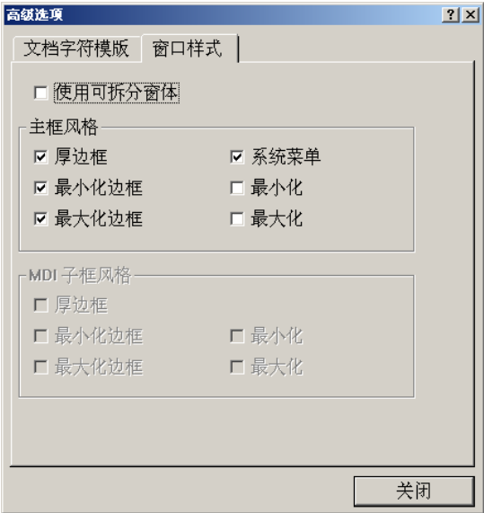
1．在MFC AppWizard中设置
在用MFC AppWizard(exe)创建单文档或多文档应用程序过程的“步骤4”对话框中有一个“高级”按钮，单击此按钮将弹出一对话框，从中允许用户指定有关SDI和MDI框架窗口的属性，图5.2表示了单文档应用程序创建时的“高级选项”（Advanced Options）对话框的“窗口样式”（Window Styles）选项卡，其中的选项含义如表5.3所示。

Slide 8
表5.3 “高级选项”对话框窗口样式的各项含义
选项 | 含义
使用可拆分窗口（Use Split Window） | 选中，可将程序的文档窗口创建成“切分”(或称“拆分”)窗口
厚边框（Thick Frame） | 选中，可设置窗口样式WS_THICKFRAME
最小化边框（Minimize Box） | 选中，可设置窗口样式WS_MINIMIZEBOX，标题右侧含有最小化按钮
最大化边框（Maximize Box） | 选中，可设置窗口样式WS_MAXIMIZEBOX，标题右侧含有最大化按钮
系统菜单（System Menu） | 选中，可设置窗口样式WS_SYSMENU，标题左侧有系统菜单
最小化（Minimized） | 选中，可设置窗口样式WS_MINIMIZE
最大化（Maximized） | 选中，可设置窗口样式WS_MAXIMIZE

Slide 9
2．修改CREATESTRUCT结构
窗口创建之前，系统自动调用PreCreateWindow虚函数。在用MFC AppWizard(exe)创建文档应用程序结构时，MFC已为主窗口或文档窗口类自动重载了该虚函数。用户可在此函数中通过修改CREATESTRUCT结构来设置窗口绝大多数样式。
例如，在单文档应用程序中，框架窗口默认的样式是WS_OVERLAPPEDWINDOW和FWS_ADDTOTITLE的组合，更改其样式可如下列的代码：
BOOL CMainFrame::PreCreateWindow(CREATESTRUCT& cs)
{
// 新窗口不带有“最大化”按钮
cs.style &= ~WS_MAXIMIZEBOX;
//取消FWS_ADDTOTITLE样式
cs.style &=~FWS_ADDTOTITLE
// 将窗口的大小设为1/3屏幕并居中
cs.cy = ::GetSystemMetrics(SM_CYSCREEN) / 3;
cs.cx = ::GetSystemMetrics(SM_CXSCREEN) / 3;
cs.y = ((cs.cy * 3) - cs.cy) / 2;
cs.x = ((cs.cx * 3) - cs.cx) / 2;
// 调用基类的PreCreateWindow函数
return CFrameWnd::PreCreateWindow(cs);
}

Slide 10
代码中，前面有“::”作用域符号的函数是指全局函数，一般都是一些API函数。“cs.style &= ~WS_MAXIMIZEBOX; ”中的“~”是按位取“反”运算符，它将WS_MAXIMIZEBOX的值按位取反后，再和cs.style值按位“与”，其结果是将cs.style值中的WS_MAXIMIZEBOX标志位清零。
再如，对于多文档应用程序，文档窗口的样式可用下列的代码更改：
BOOL CChildFrame::PreCreateWindow(CREATESTRUCT& cs)
{
cs.style &= ~WS_MAXIMIZEBOX; // 创建不含有“最大化”按钮的子窗口
return CMDIChildWnd::PreCreateWindow(cs);
}

Slide 11
3．使用ModifyStyle和ModifyStyleEx
CWnd类中的成员函数ModifyStyle和ModifyStyleEx也可用来更改窗口的样式，其中ModifyStyleEx还可更改窗口的扩展样式。这两个函数具有相同的参数，其含义如下。
BOOL ModifyXXXX( DWORD dwRemove, DWORD dwAdd, UINT nFlags = 0 );
其中，参数dwRemove用来指定需要删除的样式，dwAdd用来指定需要增加的样式，nFlags表示SetWindowPos的标志，0（默认值）表示更改样式的同时不调用SetWindowPos函数。
由于框架窗口在创建时不能直接设定其扩展样式，因此只能通过调用ModifyStyle函数来进行。例如用MFC ClassWizard为一个多文档应用程序Ex_MDI的子文档窗口类CChildFrame添加OnCreateClient消息处理，并增加下列代码：
BOOL CChildFrame::OnCreateClient(LPCREATESTRUCT lpcs, CCreateContext* pContext)
{
ModifyStyle(0, WS_VSCROLL, 0);
return CMDIChildWnd::OnCreateClient(lpcs, pContext);
}

Slide 12
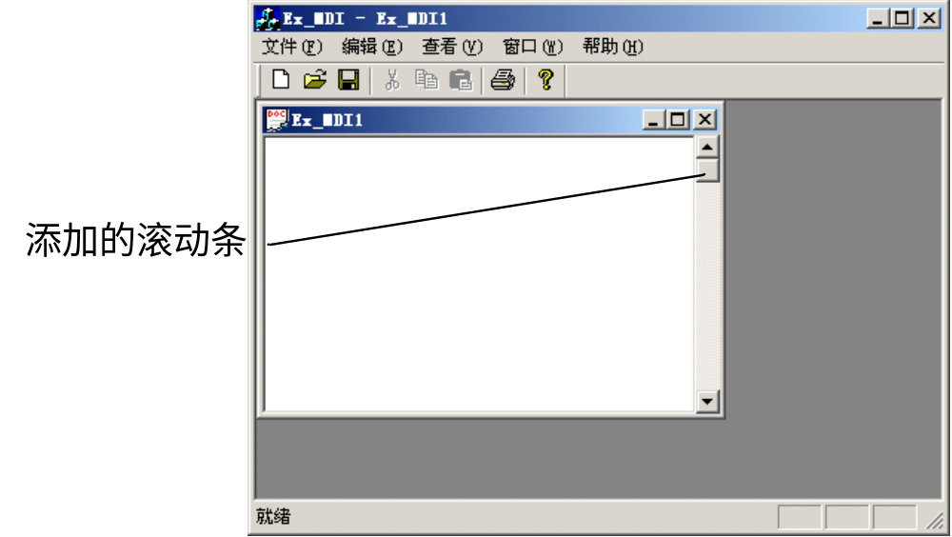
这样，当窗口创建客户区时就会调用虚函数OnCreateClient。运行结果如图5.3所示。

Slide 13

SetWindowPos是一个非常有用的函数；它不仅可以改变窗口的大小、位置，而且还可以改变窗口在堆栈排列的次序（Z次序），这个次序是根据它们在屏幕出现的先后来确定的。
BOOL SetWindowPos( const CWnd* pWndInsertAfter, int x, int y, int cx, int cy, UINT nFlags );
其中，参数pWndInsertAfter表示窗口对象指针，它可以是下列预定义窗口对象的地址：
wndBottom 将窗口放置在Z次序中的底层
wndTop 将窗口放置在Z次序中的顶层
wndTopMost 设置最顶窗口
wndNoTopMost 将窗口放置在所有最顶层的后面，若此窗口不是最顶窗口，则此标志无效

Slide 14
x和y表示窗口新的左上角坐标，cx和cy分别表示表示窗口新的宽度和高度，nFlags表示窗口新的大小和位置方式，如表5.4所示。
nFlags值 | 含义
SWP_HIDEWINDOW | 隐藏窗口
SWP_NOACTIVATE | 不激活窗口。如该标志没有被指定，则依赖pWndInsertAfter 参数
SWP_NOMOVE SWP_NOOWNERZORDER | 不改变当前的窗口位置(忽略x和y参数) 不改变父窗口的Z次序
SWP_NOREDRAW | 不重新绘制窗口
SWP_NOSIZE | 不改变当前的窗口大小(忽略cx和cy参数)
SWP_NOZORDER | 不改变当前的窗口Z次序(忽略pWndInsertAfter参数)
SWP_SHOWWINDOW | 显示窗口

Slide 15
函数CWnd::MoveWindow也可用来改变窗口的大小和位置，与SetWindowPos函数不同的是，用户必须在MoveWindow函数中指定窗口的大小。
void MoveWindow( int x, int y, int nWidth, int nHeight, BOOL bRepaint = TRUE );
void MoveWindow( LPCRECT lpRect, BOOL bRepaint = TRUE );
其中，参数x和y表示窗口新的左上角坐标，nWidth和nHeight表示窗口新的宽度和高度，bRepaint用于指定窗口是否重绘，lpRect表示窗口新的大小和位置。

Slide 16
作为示例，这里将使用上述两个函数把主窗口移动到屏幕的(100，100)处（代码添在CEx_SDIApp::InitInstance中return TRUE语句之前）。
// 使用SetWindowPos函数的示例
m_pMainWnd->SetWindowPos(NULL,100,100,0,0,SWP_NOSIZE|SWP_NOZORDER);
// 使用MoveWindow函数的示例
CRect rcWindow;
m_pMainWnd->GetWindowRect(rcWindow);
m_pMainWnd->MoveWindow(100,100,rcWindow.Width(),rcWindow.Height(),TRUE);
其中，CRect是一个矩形类，GetWindowRect是一个CWnd类的成员函数，用来获取窗口在屏幕的位置和大小。当然，改变窗口的大小和位置的CWnd成员函数还不止以上两个。例如CenterWindow函数是使窗口居于父窗口中央，就像下面的代码：
CenterWindow(CWnd::GetDesktopWindow()); // 将窗口置于屏幕中央
AfxGetMainWnd()->CenterWindow(); // 将主框架窗口居中

Slide 17

5.2.1 文档模板类
文档应用程序框架是在程序运行时就开始构造的，在单文档应用程序（设项目名为Ex_SDI）的应用程序类InitInstance函数中，可以看到这样的代码：
BOOL CEx_SDIApp::InitInstance()
{…
CSingleDocTemplate* pDocTemplate;
pDocTemplate = new CSingleDocTemplate(
IDR_MAINFRAME, // 资源ID
RUNTIME_CLASS(CEx_SDIDoc), // 文档类
RUNTIME_CLASS(CMainFrame), // 主框架窗口类
RUNTIME_CLASS(CEx_SDIView)); // 视图类
AddDocTemplate(pDocTemplate);
…
return TRUE;
}

Slide 18

类似地，多文档模板类CMultiDocTemplate的构造函数也有相同的定义。如下面的代码（设项目名为Ex_MDI）：
BOOL CEx_MDIApp::InitInstance()
{…
CMultiDocTemplate* pDocTemplate;
pDocTemplate = new CMultiDocTemplate(
IDR_EX_MDITYPE, // 资源ID
RUNTIME_CLASS(CEx_MDIDoc), // 文档类
RUNTIME_CLASS(CChildFrame), // MDI文档窗口类
RUNTIME_CLASS(CEx_MDIView)); // 视图类
AddDocTemplate(pDocTemplate);
// 创建主框架窗口
CMainFrame* pMainFrame = new CMainFrame;
if (!pMainFrame->LoadFrame(IDR_MAINFRAME))
return FALSE;
m_pMainWnd = pMainFrame;
…
return TRUE;
}

Slide 19

在MFC AppWizard创建的应用程序资源中，许多资源标识符都是IDR_MAINFRAME，这就意味着这些具有同名标识的资源将被框架自动加载到应用程序中。其中，String Table（字符串）资源列表中也有一个IDR_MAINFRAME项，它是用来标识文档类型、标题等内容的，称为“文档模板字符串资源”。其内容如下（若创建的单文档应用程序为Ex_SDI2）：
Ex_SDI2\n\nEx_SDI\n\n\nExSDI2.Document\nEx_SDI Document

Slide 20
可以看出，IDR_MAINFRAME所标识的字符串被 “\n”分成了7段子串，每段都有特定的用途，其含义如表5.5所示。
IDR_MAINFRAME的子串 | 串号 |  | 用途
Ex_SDI2\n | 0 |  | 应用程序窗口标题
\n | 1 |  | 文档根名。对多文档应用程序来说，若在文档窗口标题上显示“Sheet1”，则其中的Sheet就是文档根名。若该子串为空，则文档名为默认的“无标题”
Ex_SDI\n | 2 |  | 新建文档的类型名。若有多个文档类型，则这个名称将出现在“新建”对话框中
\n | 3 |  | 通用对话框的文件过滤器正文
\n | 4 |  | 通用对话框的文件扩展名
ExSDI2.Document\n | 5 |  | 在注册表中登记的文档类型标识
Ex_SDI Document | 6 |  | 在注册表中登记的文档类型名称

Slide 21
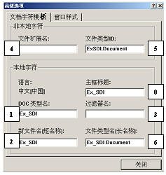
但对于MDI来说，上述的字符串分别由IDR_MAINFRAME和IDR_EX_MDITYPE（若项目名为Ex_MDI）组成；其中，IDR_MAINFRAME表示窗口标题，而IDR_EX_MDITYPE表示后6项内容。它们的内容如下：
IDR_MAINFRAME：Ex_MDI
IDR_EX_MDITYPE：\nEx_MDI\nEx_MDI\n\n\nExMDI.Document\nEx_MDI Document
实际上，文档模板字符串资源内容既可直接通过上述字符串资源编辑器进行修改，也可以在文档应用程序创建向导的“步骤4”对话框中，单击“高级”按钮，通过“高级选项”（Advanced Options）对话框中的“文档字符模板”（Document Template Strings）选项卡来指定，如图5.4所示（以单文档应用程序Ex_SDI2为例）。

Slide 22

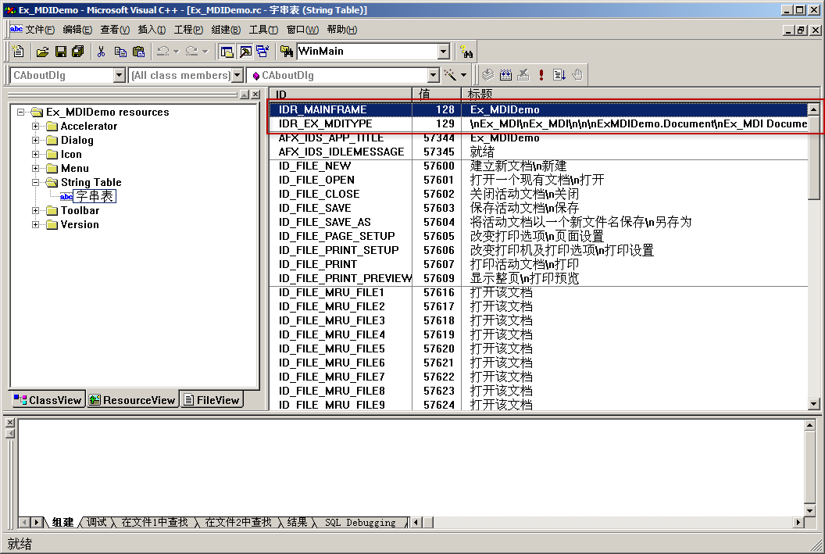
① 用MFC AppWizard(exe)创建一个默认的多文档应用程序项目Ex_MDIDemo。将项目工作区窗口切换到ResourceView选项卡，展开String Table资源结点，双击“字串表”（即字符串表）选项，打开字符串表资源，如图5.5所示。

Slide 23
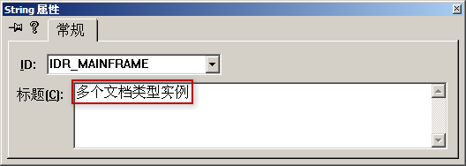
② 双击IDR_MAINFRAME列表项，弹出字符串属性对话框，将其标题修改为“多个文档类型实例”，结果如图5.6所示。

Slide 24
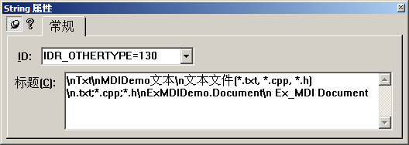
③ 双击IDR_EX_MDITYPE列表项，在字符串属性对话框中，将其内容修改为：
\nPicture\nMDIDemo图片\n图片文件(*.bmp)\n.bmp\nExMDIDemo.Document\nEx_MDI Document
④ 拖动字符串表编辑器右边的滚动块，直到出现最后一个字符串项，双击最后的空行，在字符串属性对话框中将ID设为IDR_OTHERTYPE，标题内容设为：
\nTxt\nMDIDemo文本\n文本文件(*.txt, *.cpp, *.h)\n.txt;*.cpp;*. h\nExMDIDemo.Document\n Ex_MDI Document
结果如图5.7所示。其中，IDR_OTHERTYPE关闭属性对话框，标识为IDR_OTHER- TYPE字符串项就添加到字符串表中。在图5.7中，标识符后面的“=130”是将该标识符值设为130，对于其他标识符值也可做类似的设置。

Slide 25
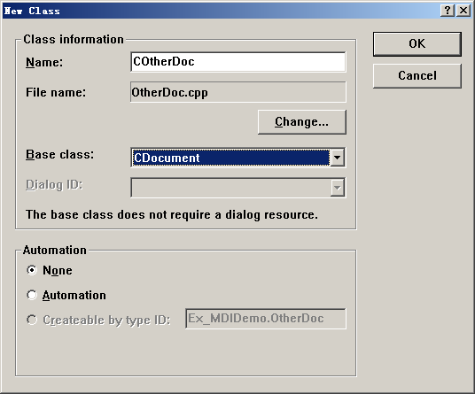
⑤ 按Ctrl+W键，打开MFC ClassWizard，单击Add Class按钮，从弹出的菜单中选择New，出现New Class对话框，在Name框中输入类名COtherDoc，在Base class组合框中选择基类CDocument，如图5.8所示。

Slide 26
⑥ 单击OK按钮，新的文档类COtherDoc就添加到Ex_MDIDemo项目中。类似的，再添加一个新的视图类COtherView，基类为CView。单击“确定”按钮，关闭MFC ClassWizard对话框。
⑦ 修改CEx_MDIDemoApp::InitInstance函数代码所示。
⑧ 在类CEx_MDIDemoApp源代码文件Ex_MDIDemo.cpp的开始处，添加包含前面创建的两个派生类的头文件包含：
#include "Ex_MDIDemoDoc.h"
#include "Ex_MDIDemoView.h"
#include "OtherDoc.h"
#include "OtherView.h"

Slide 27
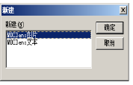
⑨ 编译运行并测试。在程序运行的一开始就弹出文档类型的“新建”对话框，如图5.9所示。选择“MDIDemo图片”，单击“确定”按钮后，出现CEx_MDIDemo主框架窗口界面，同时出现标题为 Picture1的文档窗口。

Slide 28
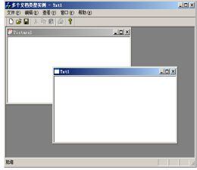
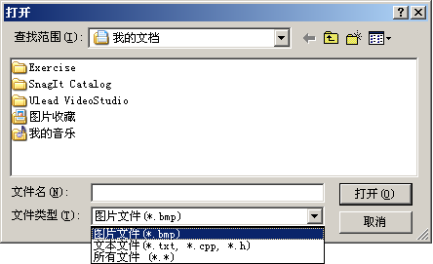
选择“文件”→“新建”菜单命令，又会出现如图5.9所示的“新建”对话框，选择“MDIDemo文本”，单击“确定”按钮后，出现标题为Txt1的文档窗口。结果如图5.10所示。选择“文件”→“打开”菜单命令，出现如图5.11所示的文件打开对话框。

Slide 29

5.3.1 文档序列化过程
1．创建空文档
应用程序类的InitInstance函数在调用了AddDocTemplate函数之后，会通过CWinApp:: ProcessShellCommand间接调用CWinApp的另一个非常有用的成员函数OnFileNew，并依次完成下列工作：
① 构造文档对象，但并不从磁盘中读数据。
② 构造主框架类CMainFrame的对象，并创建该主框架窗口，但不显示。
③ 构造视图对象，并创建视图窗口，也不显示。
④ 通过内部机制，使文档、主框架和视图“对象”之间“真正”建立联系。注意与AddDocTemplate函数的区别，AddDocTemplate函数建立的是“类”之间的联系。
⑤调用文档对象的CDocument::OnNewDocument虚函数，并调用CDocument:: DeleteContents虚函数来清除文档对象的内容。
⑥ 调用视图对象的CView::OnInitialUpdate虚函数对视图进行初始化操作。
⑦ 调用框架对象的CFrameWnd::ActiveFrame虚函数，以便显示出带有菜单、工具栏、状态栏以及视图窗口的主框架窗口。

Slide 30

2．打开文档
当MFC AppWizard创建应用程序时，它会自动将“文件”菜单中的“打开”（Open）命令（ID号为ID_FILE_OPEN）映射到CWinApp的OnFileOpen成员函数。这一结果可以从程序应用类的消息入口处得到验证：
BEGIN_MESSAGE_MAP(CEx_SDIApp, CWinApp)
…
ON_COMMAND(ID_FILE_NEW, CWinApp::OnFileNew)
ON_COMMAND(ID_FILE_OPEN, CWinApp::OnFileOpen)
// Standard print setup command
ON_COMMAND(ID_FILE_PRINT_SETUP, CWinApp::OnFilePrintSetup)
END_MESSAGE_MAP()

Slide 31
OnFileOpen函数还会进一步完成下列工作：
① 弹出通用文件“打开”对话框，供用户选择一个文档。
② 文档指定后，调用文档对象的CDocument:: OnOpenDocument虚函数。该函数将打开文档，并调用DeleteContents清除文档对象的内容，然后创建一个CArchive对象用于数据的读取，接着又自动调用Serialize函数。
③ 调用视图对象的CView::OnInitialUpdate虚函数。

Slide 32
3．保存文档
当MFC AppWizard创建应用程序时，它会自动将“文件”菜单中的“保存”（Save）命令与文档类CDocument的OnFileSave函数在内部关联起来，但用户在程序框架中看不到相应的代码。OnFileSave函数还会进一步完成下列工作：
① 弹出通用文件“保存”对话框，让用户提供一个文件名。
② 调用文档对象的CDocument::OnSaveDocument虚函数，接着又自动调用Serialize函数，将CArchive对象的内容保存在文档中。

Slide 33
4．关闭文档
当用户试图关闭文档（或退出应用程序）时，应用程序会根据用户对文档的修改与否进一步完成下列任务：
① 若文档内容已被修改，则弹出一个消息对话框，询问用户是否需要将文档保存。当用户选择“是”，则应用程序执行OnFileSave过程。
② 调用CDocument::OnCloseDocument虚函数，关闭所有与该文档相关联的文档窗口及相应的视图，调用文档类CDocument的DeleteContents清除文档数据。

Slide 34

从上述的单文档序列化过程可以看出：打开和保存文档时，系统都会自动调用Serialize函数。事实上，MFC AppWizard在创建文档应用程序框架时已在文档类中重载了Serialize函数，通过在该函数中添加代码可达到实现数据序列化的目的。例如，在Ex_SDI单文档应用程序的文档类中有这样的默认代码：
void CEx_SDIDoc::Serialize(CArchive& ar)
{
if (ar.IsStoring()) // 当文档数据需要存盘时
{
// TODO: add storing code here
}
else // 当文档数据需要读取时
{ // TODO: add loading code here
}
}

Slide 35
CArchive（归档）类提供对文档数据进行缓存，它同时还保存一个内部标记，用来标识文档是存入（写）还是载入（读）。每次只能有一个活动的存档与ar相连。通过CArchive类可以简化文档操作，它提供“<<”和“>>”运算符，用于向文档写入简单的数据类型以及从文档中读取它们。表5.6列出了CArchive所支持的常用数据类型。
类型 | 描述 | 类型 |  |  | 描述
BYTE | 8位无符号整型 | WORD |  |  | 16位无符号整型
LONG | 32位带符号整型 | DWORD |  |  | 32位无符号整型
float | 单精度浮点 | double |  |  | 双精度浮点
int | 带符号整型 | short |  |  | 带符号短整型
char | 字符型 | unsigned |  |  | 无符号整型

Slide 36
除了“<<”和“>>”运算符外，CArchive类还提供成员函数ReadString和WriteString用来从一个文档对象中读写一行文本，它们的原型如下：
Bool ReadString(CString& rString);
LPTSTR ReadString(LPTSTR lpsz, UINT nMax);
void WriteString(LPCTSTR lpsz);
其中，lpsz用来指定读或写的文本内容，nMax用来指定可以读出的最大字符个数。

Slide 37
下面举一个简单的示例来说明Serialize函数和CArchive类的文档序列化操作方法。
① 用MFC AppWizard(exe)创建一个默认的单文档应用程序Ex_SDIArchive。打开String Table资源，将文档模板字符串资源IDR_MAINFRAME内容修改为：
文档序列化操作\n\n\n自定义文件(*.my)\n.my\nExSDIArchive.Document\nEx_SDI Document
② 为CEx_SDIArchiveDoc类添加下列成员变量：
public:
char m_chArchive[100]; // 读写数据时使用
CString m_strArchive; // 读写数据时使用
BOOL m_bIsMyDoc; // 用于判断文档

Slide 38
③ 在CEx_SDIArchiveDoc类构造函数中添加下列代码：
CEx_SDIArchiveDoc::CEx_SDIArchiveDoc()
{
m_bIsMyDoc = FALSE;
}
④ 在CEx_SDIArchiveDoc::OnNewDocument函数中添加下列代码：
BOOL CEx_SDIArchiveDoc::OnNewDocument()
{
if (!CDocument::OnNewDocument())
return FALSE;
strcpy(m_chArchive, "&这是一个用于测试文档的内容！");
m_strArchive = "这是一行文本！";
m_bIsMyDoc = TRUE;
return TRUE;
}

Slide 39
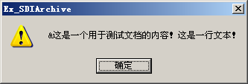
⑤ 在CEx_SDIArchiveDoc::Serialize函数中添加下列代码。
⑥ 编译运行并测试。程序运行后，选择“文件”→“另存为”菜单命令，指定一个文档名1.my，然后选择“文件”→“新建”菜单命令，再打开该文档，结果就会弹出对话框，显示该文档的内容，如图5.12所示。

Slide 40

1．简单数组集合类的构造及元素的添加
对简单数组集合类构造的方法都是一样的，均是使用各自的构造函数，它们的原型 如下：
CByteArray CByteArray( );
CDWordArray CDWordArray( );
CObArray CObArray( );
CPtrArray CPtrArray( );
CStringArray CStringArray( );
CUIntArray CUIntArray( );
CWordArray CWordArray( );
下面的代码说明了简单数组集合类的两种构造方法：
CObArray array; // 使用默认的内存块大小
CObArray* pArray = new CObArray; // 使用堆内存中的默认的内存块大小

Slide 41
为了有效使用内存，在使用简单数组集合类之前最好调用成员函数SetSize 设置此数组的大小，与其对应的函数是GetSize，用来返回数组的大小。它们的原型如下：
void SetSize( int nNewSize, int nGrowBy = -1 );
int GetSize( ) const;
其中，参数nNewSize用来指定新的元素的数目(必须大小或等于0)。nGrowBy表示当数组需要扩展时允许添加的最少元素数目，默认时为自动扩展。
向简单数组集合类添加一个元素，可使用成员函数Add和Append，它们的原型如下：
int Add( CObject* newElement );
int Append( const CObArray& src );
其中，Add函数是向数组的末尾添加一个新元素，且数组自动增1。

Slide 42
2．访问简单数组集合类的元素
在MFC中，一个简单数组集合类元素的访问既可以使用GetAt函数，也可使用“[]”操作符，例如：
// CObArray::operator []示例
CObArray array;
CAge* pa; // CAge是一个用户类
array.Add( new CAge( 21 ) ); // 添加一个元素
array.Add( new CAge( 40 ) ); // 再添加一个元素
pa = (CAge*)array[0]; // 获取元素0
array[0] = new CAge( 30 ); // 替换元素0
// CObArray::GetAt示例
CObArray array;
array.Add( new CAge( 21 ) ); // 元素 0
array.Add( new CAge( 40 ) ); // 元素 1

Slide 43
3．删除简单数组集合类的元素
删除简单数组集合类中的元素一般需要进行以下几个步骤：
① 使用函数GetSize和整数下标值访问简单数组集合类中的元素。
② 若对象元素是在堆内存中创建的，则使用delete操作符删除每一个对象元素。
③ 调用函数RemoveAll删除简单数组集合类中的所有元素。
例如，下面代码是一个CObArray的删除示例：
CObArray array;
CAge* pa1;
CAge* pa2;
array.Add( pa1 = new CAge( 21 ) );
array.Add( pa2 = new CAge( 40 ) );
ASSERT( array.GetSize() == 2 );
for (int i=0;i<array.GetSize();i++)
delete array.GetAt(i);
array.RemoveAll();

Slide 44
下面来看一个示例，用来读取打开的文档内容并显示在文档窗口（视图）中。
① 用MFC AppWizard(exe)创建一个默认的单文档应用程序Ex_Array。为CEx_ArrayDoc类添加CStringArray类型的成员变量m_strContents，用来读取文档内容。
② 在CEx_ArrayDoc::Serialize函数中添加读取文档内容的代码：
void CEx_ArrayDoc::Serialize(CArchive& ar)
{
if (ar.IsStoring()) {}
else {
CString str;
m_strContents.RemoveAll();
while (ar.ReadString(str)) {
m_strContents.Add(str);
}
}
}

Slide 45
③ 在CEx_ArrayView::OnDraw中添加下列代码：
void CEx_ArrayView::OnDraw(CDC* pDC)
{
CEx_ArrayDoc* pDoc = GetDocument();
ASSERT_VALID(pDoc);
int y = 0;
CString str;
for (int i=0; i<pDoc->m_strContents.GetSize(); i++)
{
str = pDoc->m_strContents.GetAt(i);
pDC->TextOut( 0, y, str);
y += 16;
}
}

Slide 46
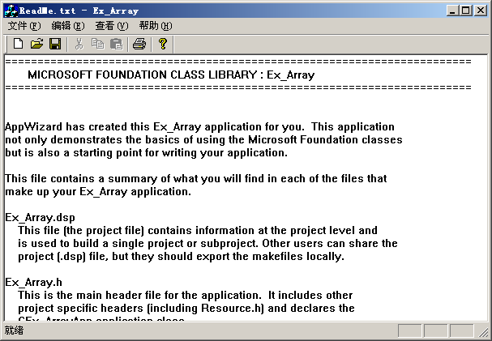
④ 编译运行并测试，打开任意一个文本文件，结果如图5.13所示。

Slide 47

1．文件的打开和关闭
在MFC中，使用CFile打开一个文件通常使用下列两个步骤：
① 构造一个不带指定任何参数的CFile对象。
② 调用成员函数Open并指定文件路径以及文件标志。
CFile类的Open函数原型如下：
BOOL Open( LPCTSTR lpszFileName, UINT nOpenFlags, CFileException* pError = NULL );

Slide 48
其中，lpszFileName用来指定一个要打开的文件路径，该路径可以是相对的、绝对的或是一个网络文件名(UNC)。nOpenFlags用来指定文件打开的标志，它的值见表5.7。
方式 | 含义
CFile::modeCreate | 创建一个新文件，若该文件已存在，则将文件原有内容清除
CFile::modeNoTruncate | 与CFile::modeCreate组合。若文件已存在，不会将文件原有内容清除
CFile::modeRead | 打开文件只读
CFile::modeReadWrite | 打开文件读与写
CFile::modeWrite | 打开文件只写
CFile::modeNoInherit | 防止子线程继承该文件
CFile::shareDenyNone | 共享文件的读和写，若其他线程用相关方式打开过此文件，则创建失败
CFile::shareDenyRead | 禁止其他线程读此共享文件，若其他线程用相关方式打开过此文件，则创建失败
CFile::shareDenyWrite | 禁止其他线程写此共享文件，若其他线程用相关方式打开过此文件，则创建失败
CFile::shareExclusive | 禁止其他线程读写此共享文件，若其他线程用相关方式打开过此文件，即使是当前线程也会使创建失败

Slide 49
例如，下面的代码将显示如何用读写方式创建一个新文件：
char* pszFileName = "c:\\test\\myfile.dat";
CFile myFile;
CFileException fileException;
if ( !myFile.Open( pszFileName, CFile::modeCreate | CFile::modeReadWrite ),
&fileException ) {
TRACE( "Can't open file %s, error = %u\n", pszFileName, fileException.
m_cause );
}

Slide 50
2．文件的读写和定位
CFile类支持文件的读、写和定位操作。它们相关函数的原型如下：
UINT Read( void* lpBuf, UINT nCount );
此函数将文件中指定大小的数据读入指定的缓冲区，并返回向缓冲区传输的字节数。需要说明的是，这个返回值可能小于nCount，这是因为可能到达了文件的结尾。
void Write( const void* lpBuf, UINT nCount );
此函数将缓冲区的数据写到文件中。参数lpBuf用来指定要写到文件中的数据缓冲区的指针，nCount表示从数据缓冲区传送的字节数。对于文本文件，每行的换行符也被计算在内。
LONG Seek( LONG lOff, UINT nFrom );
此函数用来定位文件指针的位置，若定位的位置是合法的，此函数将返回从文件开始的偏移量，否则，返回值是不定的且引发一个CFileException对象。

Slide 51
3．获取文件的有关信息
CFile 还支持获取文件状态，包括文件是否存在、创建与修改的日期和时间、逻辑大小和路径等。
BOOL GetStatus( CFileStatus& rStatus ) const;
static BOOL PASCAL GetStatus( LPCTSTR lpszFileName, CFileStatus& rStatus );
若指定文件的状态信息成功获得，该函数返回TRUE，否则返回FALSE。其中，参数lpszFileName用来指定一个文件路径，这个路径可以是相对的或是绝对的，但不能是网络文件名。rStatus用来存放文件状态信息，它是一个CFileStatus结构类型，该结构具有下列成员：
CTime m_ctime //文件创建日期和时间
CTime m_mtime //文件最后一次修改日期和时间
CTime m_atime //文件最后一次访问日期和时间
LONG m_size //文件的逻辑大小字节数，就像DOS命令中DIR所显示的大小
BYTE m_attribute //文件属性
char m_szFullName[_MAX_PATH] //文件名

Slide 52
需要说明的是，static形式的GetStatus函数将获得指定文件名的文件状态，并将文件名复制至m_szFullName中。该函数仅获取文件状态，并没有真正打开文件，这对于测试一个文件的存在性是非常有用的。例如下面的代码：
CFile theFile;
char* szFileName = "c:\\test\\myfile.dat";
BOOL bOpenOK;
CFileStatus status;
if( CFile::GetStatus( szFileName, status ) ) // 该文件已存在，直接打开
{
bOpenOK = theFile.Open( szFileName, CFile::modeWrite );
} else // 该文件不存在，需要使用modeWrite方式创建它
{
bOpenOK = theFile.Open( szFileName, CFile::modeCreate |
CFile::modeWrite );
}

Slide 53
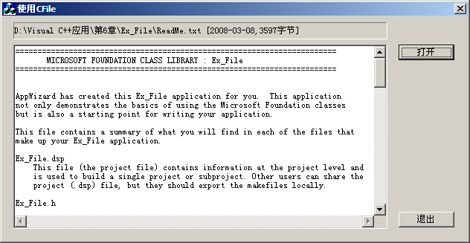
4．CFile示例
下面来看一个示例，如图5.14所示，单击“打开”按钮，将弹出文件“打开”对话框，从中选择一个文件时，编辑框上方显示出该文件的路径名、创建时间和文件大小，并在编辑框中显示该文件的内容。

Slide 54
① 创建一个默认的对话框应用程序Ex_File。将对话框的标题设为“使用CFile”。删除“TODO: 在这里设置对话控制。”静态文本控件和“取消”按钮，将“确定”按钮标题改为“退出”。打开对话框网格，参照图5.14所示的控件布局，添加静态文件控件IDC_STATIC_TITLE（选中“垂直居中”和“凹陷”选项）、一个编辑框IDC_EDIT1（选中“多行”、“水平滚动”、“垂直滚动”和“自动垂直滚动”选项）和一个“打开”按钮IDC_BUTTON_OPEN。
② 打开MFC ClassWizard的Member Variables选项卡，为IDC_STATIC_TITLE控件添加Value类型变量m_strTitle，为IDC_EDIT1控件添加Value类型变量m_strContent。
③ 再次打开MFC ClassWizard，切换到Messsage Maps选项卡，为CEx_FileDlg类添加按钮IDC_BUTTON_OPEN 的BN_CLICKED消息映射，保留默认的映射函数名，并添加下列代码。
④ 编译运行并测试。

Slide 55

事实上，文档应用程序框架就是将一个外部磁盘文件和一个CArchive 对象关联起来。当然，这种关联还可直接通过CFile来进行。例如：
CFile theFile;
theFile.Open(…, CFile::modeWrite);
CArchive archive(&theFile, CArchive::store);
其中，CArchive构造函数的原型如下：
CArchive( CFile* pFile, UINT nMode, int nBufSize = 4096, void* lpBuf = NULL );
参数pFile用来指定与之关联的文件指针。nBufSize表示内部文件的缓冲区大小，默认值为4096B。lpBuf表示自定义的缓冲区指针，若为NULL，则表示缓冲区建立在堆内存中，当对象清除时，缓冲区内存也被释放；若指明用户缓冲区，对象消除时，缓冲区内存不会被释放。nMode用来指定文档是用于存入还是读取，它可以是CArchive::load（读取数据）、CArchive::store（存入数据）或CArchive::bNoFlushOnDelete（当析构函数被调用时，避免文档自动调用Flush。若设置这个标志，则必须在析构函数被调用之前调用Close。否则文件数据将被破坏）。
也可将一个CArchive对象与CFile类指针相关联，如下面的代码（ar是CArchive对象）：
const CFile* fp = ar.GetFile();

Slide 56

5.4.1 一般视图框架
MFC中的CView类及其他的派生类封装了视图的各种不同的应用功能，它们为用户实现最新的Windows应用程序特性提供了极大的便利。这些视图类如表5.8所示，它们都可以作为文档应用程序中视图类的基类，其设置的方法是在MFC AppWizard(exe)创建单文档或多文档应用程序向导的“步骤6”中进行用户视图类基类的选择。
类名 | 功能描述
CScrollView | 提供自动滚动或缩放功能
CFormView | 提供可滚动的视图应用框架，它由对话框模板创建，并具有和对话框一样的设计方法
CRecordView | 提供表单视图直接与ODBC记录集对象关联；和所有的表单视图一样，CRecordView也是基于对话框模板设计的
CDaoRecordView | 提供表单视图直接与DAO记录集对象关联；其他同CRecordView
CCtrlView | 是CEditView、CListView、CTreeView和CRichEditView的基类，它们提供的文档视图结构也适用于Windows中的新控件
CEditView | 提供包含编辑控件的视图应用框架；支持文本的编辑、查找、替换以及滚动功能
CRichEditView | 提供包含复合编辑控件的视图应用框架；它除了CEditView功能外还支持字体、颜色、图表及OLE对象的嵌入等
CListView | 提供包含列表控件的视图应用框架；它类似于Windows 资源管理器的右侧窗口
CTreeView | 提供包含树状控件的视图应用框架；它类似于Windows 资源管理器的左侧窗口

Slide 57

1．CEditView和CRichEditView
CEditView是一种像编辑框控件CEdit一样的视图框架，它也提供窗口编辑控制功能，可以用来执行简单文本操作，如打印、查找、替换、剪贴板的剪切、复制和粘贴等。由于CEditView类自动封装上述常用操作，因此只要在文档模板中使用CEditView类，那么应用程序的“编辑”菜单和“文件”菜单里的菜单项都可自动激活。
CRichEditView类要比CEditView类功能强大得多，由于它使用了复文本编辑控件，因而它支持混合字体格式和更大数据量的文本。CRichEditView类被设计成与CRichEditDoc和CRichEditCntrItem类一起使用，用以实现一个完整的ActiveX包容器应用程序。

Slide 58
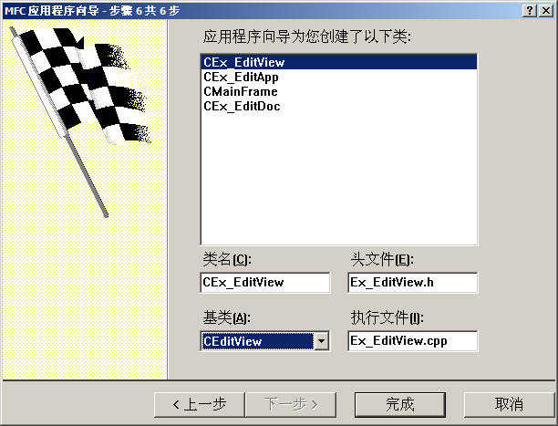
① 用MFC AppWizard(exe)创建一个默认的单文档应用程序Ex_Edit。在向导最后一步，将CEx_EditView的基类选为CEditView，如图5.15所示。

Slide 59
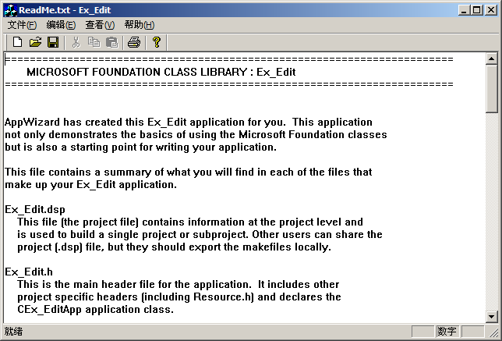
② 单击“完成”按钮，编译运行，打开一个文档，结果如图5.16所示。

Slide 60
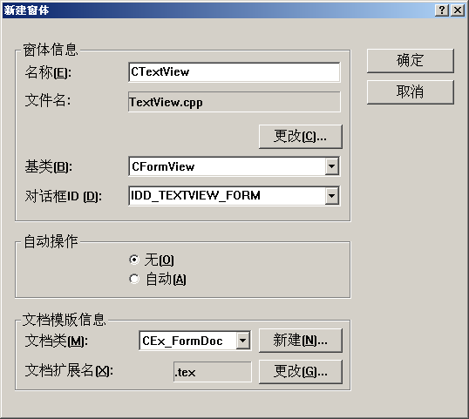
2．CFormView
（1）添加并设计表单
① 用MFC AppWizard(exe)创建一个默认的单文档应用程序Ex_Form。将项目工作区切换到ClassView选项卡，在顶层项名称“Ex_Form classes”上右击，从弹出的快捷菜单中选择New Form命令，或者直接在主菜单中选择“插入”→“窗体”菜单命令，弹出 “新建窗体”（New Form）对话框，在名称（Name）框中输入CTextView，结果如图5.17所示。

Slide 61
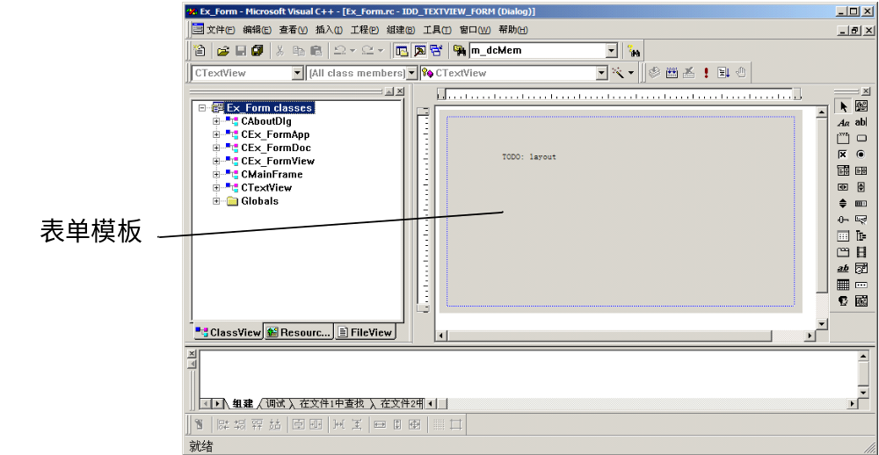
② 单击“确定”按钮，这样，一个表单视图派生类的程序框架就被添加到用户程序中。此时的界面如图5.18所示。右边是表单资源编辑器，它与对话框编辑器是一样的。

Slide 62
③ 右击表单模板，从弹出的快捷菜单中选择“属性”命令，在表单属性对话框中将其字体设置为“宋体，9号”。
④ 删除原来的静态文本控件，添加一个编辑框（用于文档内容的显示），在其“样式”属性对话框中，选中“多行”（Multiline）、“水平滚动条”（Horizontal Scroll）、“垂直滚动条”（Vertical Scroll）和“自动垂直滚动”（Auto VScroll）属性。保留默认编辑框的标识不变（IDC_EDIT1）。
⑤ 用MFC ClassWizard为IDC_EDIT1创建一个CString控件变量m_strText。

Slide 63
（2）完善代码并测试
① 为CEx_FormDoc类添加一个成员变量CString m_strContent。
② 在CEx_FormDoc::Serialize函数中添加下列代码：
void CEx_FormDoc::Serialize(CArchive& ar)
{
if (ar.IsStoring()) {}
else {
CString str;
m_strContent.Empty(); // 清空字符串变量内容
while (ar.ReadString(str)) {
m_strContent = m_strContent + str;
m_strContent = m_strContent + "\r\n";
// 在每行文本未尾添加回车换行
}
}
}

Slide 64
③ 用MFC ClassWizard为CTextView类添加OnUpdate函数的重载映射，当文档更新后，会自动通知其关联的视图类，并自动调用OnUpdate函数。在OnUpdate函数中添加下列代码：
void CTextView::OnUpdate(CView* pSender, LPARAM lHint, CObject* pHint)
{
CEx_FormDoc* pDoc = (CEx_FormDoc*)GetDocument();
m_strText = pDoc->m_strContent;
UpdateData(FALSE);
}
④ 在TextView.cpp文件前面添加CEx_FormDoc类头文件包含：
#include "Ex_Form.h"
#include "TextView.h"
#include "Ex_FormDoc.h"

Slide 65
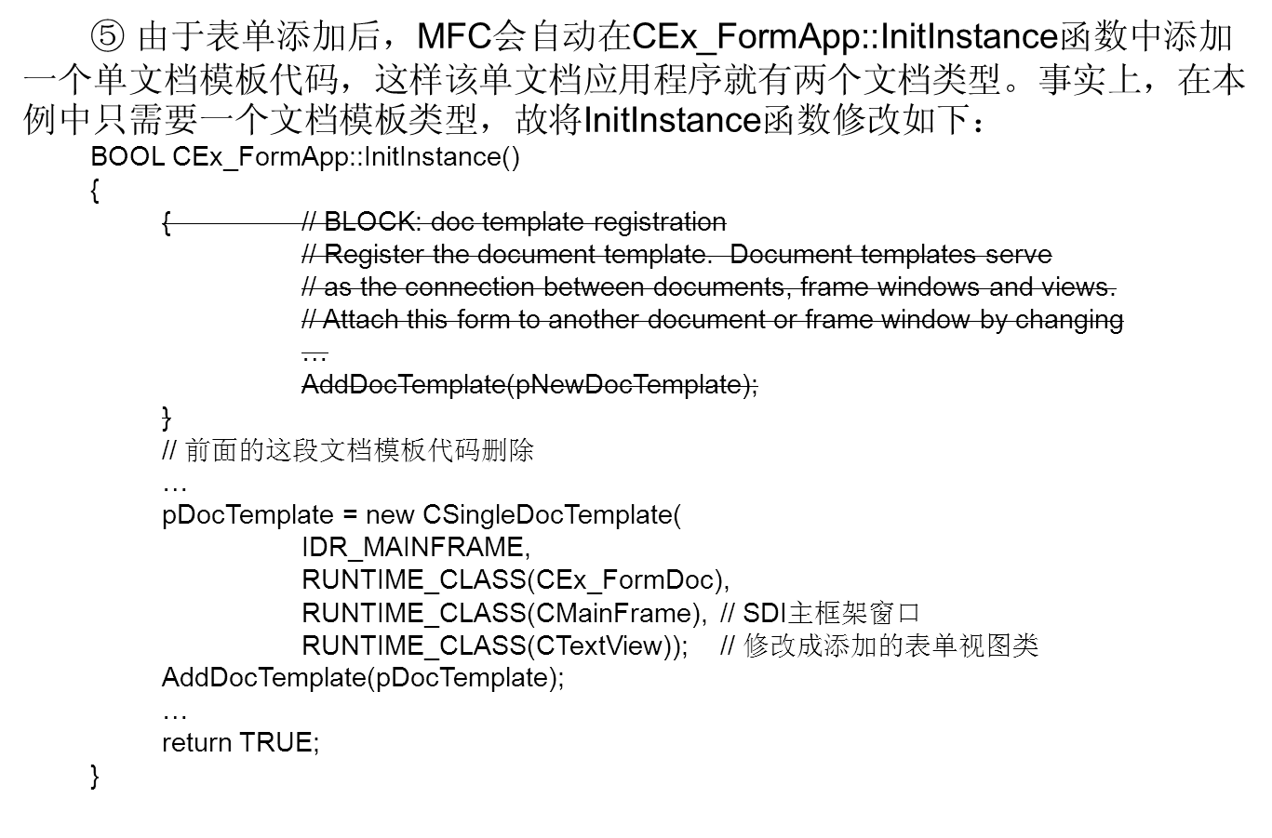

Slide 66
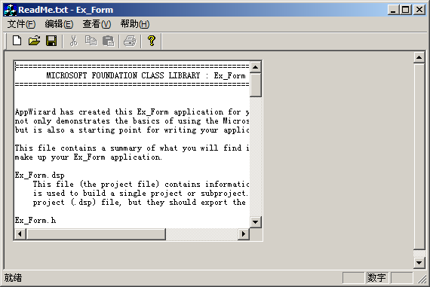
⑥ 编译运行并测试，结果如图5.19所示。

Slide 67
⑦ 在实际应用中，上图结果是有缺陷的，因为总希望显示文档内容的编辑框控件大小能和表单视图大小一样大。为此需要用MFC ClassWizard为CTextView类添加WM_SIZE（当窗口大小发生改变时产生）的消息映射，并添加下列代码：
void CTextView::OnSize(UINT nType, int cx, int cy)
{
CFormView::OnSize(nType, cx, cy);
CWnd* pWnd = GetDlgItem(IDC_EDIT1); // 获取编辑框窗口指针
if (pWnd) // 若窗口指针有效
pWnd->SetWindowPos( NULL,0,0,cx,cy,SWP_NOZORDER);
}

Slide 68
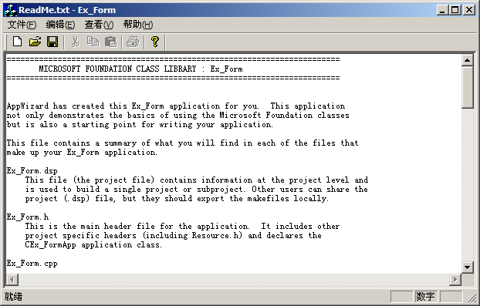
⑧ 再次编译运行并测试，结果如图5.20所示。

Slide 69
3．CHtmlView
CHtmlView框架是将WebBrowser控件嵌入到文档视图结构中所形成的视图框架。WebBrowser控件可以浏览网址，也可以作为本地文件和网络文件系统的窗口，它支持超级链接、统一资源定位（URL）导航器并维护历史列表等。其中，核心函数CHtmlView:: Navigate2用来浏览指定的文件、网页或网址，其用法如下列代码：
void CEx_HtmlView::OnInitialUpdate()
{
CHtmlView::OnInitialUpdate();
Navigate2(_T("http://www.microsoft.com/visualc/"),NULL,NULL);
}

Slide 70
4．CScrollView
CScrollView框架不仅能直接支持视图的滚动操作，而且还能管理视口的大小和映射模式，并能响应滚动条消息、键盘消息以及鼠标滚轮消息。
需要说明的是，当滚动视图应用程序框架创建（即在向导的步骤6中将视图基类改为CScrollView）后，MFC AppWizard会自动重载CView:: OnInitialUpdate，并在该函数调用CScrollView成员函数SetScrollSizes来设置相关参数，如映射模式、滚动逻辑窗口的大小、水平或垂直方向的滚动量等。如果仅需要视图具有自动缩放功能（而不具有滚动特性），则调用CScrollView::SetScaleToFitSize函数代替MFC AppWizar添加的SetScrollSizes函数调用代码。它们的原型如下：
void SetScaleToFitSize( SIZE sizeTotal );
void SetScrollSizes( int nMapMode, SIZE sizeTotal,
const SIZE& sizePage = sizeDefault,
const SIZE& sizeLine = sizeDefault );

Slide 71

CListView框架是将列表控件（CListCtrl）嵌入到文档视图结构中所形成的视图框架。由于它又是从CCtrlView中派生的，因此它既可以调用CCtrlView的基类CView类的成员函数，又可以使用CListCtrl功能。当使用CListCtrl功能时，必须先要得到CListView封装的内嵌可引用的CListCtrl对象，这时可调用CListView的成员函数GetListCtrl，如下面的代码：
CListCtrl& listCtrl = GetListCtrl(); // listCtrl必须定义成引用

Slide 72
下面的示例是列表显示当前的文件。
① 用MFC AppWizard(exe)创建一个默认的单文档应用程序Ex_List，在创建的步骤6中将视图的基类选择为CListView。
② 为CEx_ListView类添加下列成员函数和成员函数：
class CEx_ListView : public CListView
{
public:
CImageList m_ImageList;
CImageList m_ImageListSmall;
CStringArray m_strArray;
void SetCtrlStyle(HWND hWnd, DWORD dwNewStyle)
{
DWORD dwOldStyle;
dwOldStyle = GetWindowLong(hWnd, GWL_STYLE); // 获取当前风格
if ((dwOldStyle&LVS_TYPEMASK) != dwNewStyle){
dwOldStyle &= ~LVS_TYPEMASK;
dwNewStyle |= dwOldStyle;
SetWindowLong(hWnd, GWL_STYLE, dwNewStyle);// 设置新风格
}
}
…

Slide 73
③ 在工作区窗口的ResourceView选项卡中，将Accelerator结点下的IDR_MAIN- FRAME资源打开，为其添加一个键盘加速键Ctrl+G，其ID号为ID_VIEW_CHANGE。
④ 用ClassWizard为CEx_ListView类添加ID_VIEW_CHANGE的COMMAND消息映射函数，并增加下列代码：
void CEx_ListView::OnViewChange()
{
static int nStyleIndex = 1;
DWORD style[4] = {LVS_REPORT, LVS_ICON, LVS_SMALLICON, LVS_LIST };
CListCtrl& m_ListCtrl = GetListCtrl();
SetCtrlStyle(m_ListCtrl.GetSafeHwnd(), style[nStyleIndex]);
nStyleIndex++;
if (nStyleIndex>3) nStyleIndex = 0;
}

Slide 74
⑤ 用ClassWizard为CEx_ListView类添加=NM_DBLCLK（双击列表项）消息映射函数，并增加下列代码：
void CEx_ListView::OnDblclk(NMHDR* pNMHDR, LRESULT* pResult)
{
LPNMITEMACTIVATE lpItem = (LPNMITEMACTIVATE)pNMHDR;
int nIndex = lpItem->iItem;
if (nIndex >= 0) {
CListCtrl& m_ListCtrl = GetListCtrl();
CString str = m_ListCtrl.GetItemText(nIndex, 0);
MessageBox(str);
}
*pResult = 0;
}
⑥ 在CEx_ListView::OnInitialUpdate中添加下列代码。

Slide 75
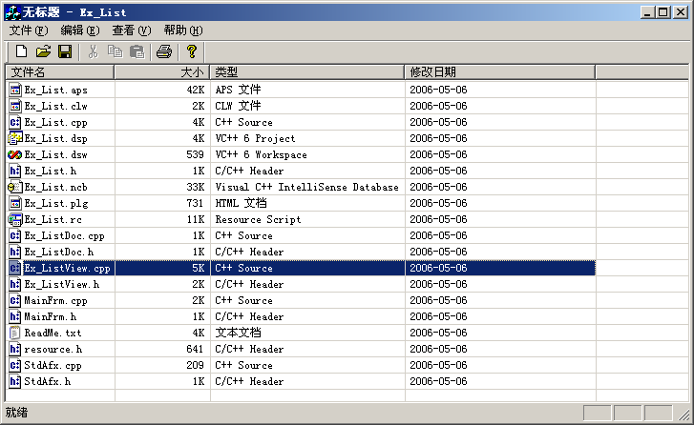
⑦ 编译并运行，结果如图5.21所示。

Slide 76

同CListView相类似，CTreeView按照MFC文档视图结构封装了树控件CTreeCtrl类的功能。使用时可用下面代码来获取CTreeView中内嵌的树控件：
CTreeCtrl& treeCtrl = GetTreeCtrl(); // treeCtrl必须定义成引用
下面来看一个示例，这个示例用来遍历本地磁盘所有的文件夹。
① 用MFC AppWizard创建一个默认的单文档应用程序Ex_Tree，在创建的步骤6中将视图的基类选择为CTreeView。
② 为CEx_TreeView类添加下列成员变量：
class CEx_TreeView : public CTreeView
{
public:
CImageList m_ImageList;
CString m_strPath; // 文件夹路径

Slide 77
③ 为CEx_TreeView类添加成员函数InsertFoldItem，其代码如下：
void CEx_TreeView::InsertFoldItem(HTREEITEM hItem, CString strPath)
{
CTreeCtrl& treeCtrl = GetTreeCtrl();
if (treeCtrl.ItemHasChildren(hItem)) return;
CFileFind finder;
BOOL bWorking = finder.FindFile(strPath);
while (bWorking){
bWorking = finder.FindNextFile();
if (finder.IsDirectory() && !finder.IsHidden()&& !finder.
IsDots())
treeCtrl.InsertItem(finder.GetFileTitle(), 0, 1, hItem,
TVI_SORT);
}
}

Slide 78
④ 为CEx_TreeView类添加成员函数GetFoldItemPath，其代码如下：
CString CEx_TreeView::GetFoldItemPath(HTREEITEM hItem)
{
CString strPath, str;
strPath.Empty();
CTreeCtrl& treeCtrl = GetTreeCtrl();
HTREEITEM folderItem = hItem;
while (folderItem) {
int data = (int)treeCtrl.GetItemData( folderItem );
if (data == 0)
str = treeCtrl.GetItemText( folderItem );
else
str.Format( "%c:\\", data );
strPath = str + "\\" + strPath;
folderItem = treeCtrl.GetParentItem( folderItem );
}
strPath = strPath + "*.*";
return strPath;
}

Slide 79
⑤ 用ClassWizard为CEx_TreeView类添加TVN_SELCHANGED（当前选择的结点改变后）消息处理，并增加下列代码：
void CEx_TreeView::OnSelchanged(NMHDR* pNMHDR, LRESULT* pResult)
{
NM_TREEVIEW* pNMTreeView = (NM_TREEVIEW*)pNMHDR;
HTREEITEM hSelItem = pNMTreeView->itemNew.hItem; // 获取当前选择的结点
CTreeCtrl& treeCtrl = GetTreeCtrl();
CString strPath = GetFoldItemPath( hSelItem );
if (!strPath.IsEmpty()){
InsertFoldItem(hSelItem, strPath);
treeCtrl.Expand(hSelItem,TVE_EXPAND);
}
*pResult = 0;
}

Slide 80
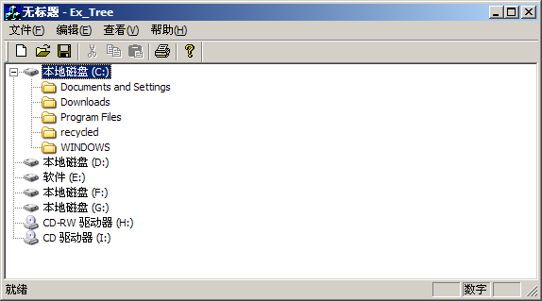
⑥ 在CEx_TreeView::PreCreateWindow函数中添加设置树控件风格代码：
BOOL CEx_TreeView::PreCreateWindow(CREATESTRUCT& cs)
{
cs.style |= TVS_HASLINES|TVS_LINESATROOT|TVS_HASBUTTONS;
return CTreeView::PreCreateWindow(cs);
}
⑦ 在CEx_TreeView::OnInitialUpdate函数中添加下列代码。
⑧ 编译并运行，结果如图5.22所示。

Slide 81

5.5.1 文档与视图的相互作用
1．CView::GetDocument函数
视图对象只有一个与之相联系的文档对象，它所包含的GetDocument函数允许应用程序由视图得到与之相关联的文档。假设视图对象接收到了一条消息，表示用户输入了新的数据，此时，视图就必须通知文档对象对其内部数据进行相应的更新。GetDocument函数返回的是指向文档的指针，利用它可以对文档类公有型成员函数及成员变量进行访问。
当MFC AppWizard(exe)产生CView的用户派生类时，它同时也创建一个安全类型的GetDocument函数，它返回的是指向用户派生文档类的指针。该函数是一个内联（inline）函数，类似于下面的代码形式：
CMyDoc* CMyView::GetDocument()
{
ASSERT(m_pDocument->IsKindOf(RUNTIME_CLASS(CMyDoc)));
// “断言”m_pDocument指针可以指向的CMyDoc类是一个RUNTIME_CLASS类型
return (CMyDoc*)m_pDocument;
}

Slide 82

2．CDocument::UpdateAllViews函数
如果文档中的数据发生了改变，那么所有的视图都必须被通知到，以便它们能够对所显示的数据进行相应的更新。UpdateAllViews函数就起到这样的作用，它的原型如下：
void UpdateAllViews( CView* pSender, LPARAM lHint = 0L, CObject* pHint = NULL );
其中，参数pSender表示视图指针，若在派生文档类的成员函数中调用该函数，则此参数应为NULL，若该函数被派生视图中的成员函数调用，则此参数应为this。lHint表示更新视图时发送的相关信息，pHint表示存储信息的对象指针。

Slide 83
3．CView::OnUpdate函数
这是一个虚函数。当应用程序调用了CDocument::UpdateAllViews函数时，应用程序框架就会相应地调用各视图的OnUpdate函数，它的原型如下：
virtual void OnUpdate( CView* pSender, LPARAM lHint, CObject* pHint );
其中，参数pSender表示文档被更改的所关联的视图类指针，当为NULL时表示所有的视图都被更新。
事实上，hint机制主要用来传递更新视图时所需的一些相关数据或其他信息，例如将文档的CPoint数据传给所有的视图类，则有下列语句：
GetDocument()->UpdateAllViews(NULL, 1, (CObject *)&m_ptDraw);

Slide 84
4．CView::OnInitialUpdate函数
当应用程序被启动时，或当用户从“文件”菜单中选择了“新建”或“打开”时，该CView虚函数都会被自动调用。该函数除了调用默认提示参数（lHint = 0, pHint = NULL）的OnUpdate函数之外，没有其他任何操作。
5．CDocument::OnNewDocument函数
在文档应用程序中，当用户选择“文件”→“新建”菜单命令时，框架将首先构造一个文档对象，然后调用该虚函数。这里是设置文档数据成员初始值的好地方，当然文档数据成员初始化处理还有其他的一些方法。

Slide 85

1．从文档类中获取视图对象指针
GetFirstViewPosition函数用来获得与文档类相关联的视图列表中第1个可见视图的位置，GetNextView函数用来获取指定视图位置的视图类指针，并将此视图位置移到下一个位置，若没有下一个视图，则视图位置为NULL。它们的原型如下：
virtual POSITION GetFirstViewPosition( ) const;
virtual CView* GetNextView( POSITION& rPosition ) const;
例如，下面代码是使用CDocument::GetFirstViewPosition和GetNextView重绘每个 视图：
void CMyDoc::OnRepaintAllViews()
{
POSITION pos = GetFirstViewPosition();
while (pos != NULL) {
CView* pView = GetNextView(pos);
pView->UpdateWindow();
}
}
// 实现上述功能也可直接调用UpdateAllViews(NULL);

Slide 86
2．从视图类中获取文档对象和主框架对象指针
在视图类中获取文档对象指针是很容易的，只需调用视图类中的成员函数GetDocument即可。而函数CWnd::GetParentFrame可实现从视图类中获取主框架指针，其原型如下：
CFrameWnd* GetParentFrame( ) const;
该函数将获得父框架窗口指针，它在父窗口链中搜索，直到找到一个CFrameWnd（或其派生类）被为止。成功时返回一个CFrameWnd指针，否则返回NULL。

Slide 87
3．在主框架类中获取视图对象指针
对于单文档应用程序来说，只需调用CFrameWnd类的GetActiveView成员函数即可，其原型如下：
CView* GetActiveView( ) const;
函数返回当前CView类指针，若没有当前视图，则返回NULL。

Slide 88
需要注意的是，若将此函数应用在多文档应用程序的主框架类CMain Frame （由CMDIFrameWnd派生）中，并不能像所想象的那样获得当前活动子窗口的视图对象指针，而是返回NULL。这是因为：在一个多文档应用程序中，多文档应用程序主框架窗口（CMDIFrameWnd）没有任何相关联的视图对象。相反，每个子窗口（由基类CMDIChildWnd封装）却有一个或多个与之相关联的视图对象。因此在多文档应用程序中获取活动视图对象指针的正确方法是：先获得多文档应用程序的活动文档窗口，然后再获得与该活动文档窗口相关联的活动视图。如下面的代码：
CMDIFrameWnd *pFrame = (CMDIFrameWnd*)AfxGetApp()->m_pMainWnd;
// 获得MDI的活动子窗口
CMDIChildWnd *pChild = (CMDIChildWnd *) pFrame->GetActiveFrame();
// 或 CMDIChildWnd *pChild = pFrame->MDIGetActive();
// 获得与子窗口相关联的活动视图
CMyView *pView = (CMyView *) pChild->GetActiveView();
另外，在框架类中还可直接调用CFrameWnd::GetActiveDocument函数获得当前活动的文档对象指针。

Slide 89
需要说明的是，在同一个应用程序的任何对象中，可通过全局函数AfxGetApp()来获得指向应用程序对象的指针。表5.9列出了各种对象指针的互调方法。
所在的类 | 获取的对象指针 | 调用的函数 | 说明
文档类 | 视图 | GetFirstViewPosition和GetNextView | 获取第1个和下一个视图的位置
文档类 | 文档模板 | GetDocTemplate | 获取文档模板对象指针
视图类 | 文档 | GetDocument | 获取文档对象指针
视图类 | 框架窗口 | GetParentFrame | 获取框架窗口对象指针
框架窗口类 | 视图 | GetActiveView | 获取当前活动的视图对象指针
框架窗口类 | 文档 | GetActiveDocument | 获得当前活动的文档对象指针
MDI主框架类 | MDI子窗口 | MDIGetActive | 获得当前活动的MDI子窗口对象指针

Slide 90

1．静态切分和动态切分
切分视图可分为静态切分和动态切分两种类型。
对于“静态切分”窗口，当窗口第1次被创建时，窗格就已经被切分好了，窗格的次序和数目不能再被改变，但用户可以移动切分条来调整窗格的大小。每个窗格通常是不同的视图类对象。
对于“动态切分”窗口，它允许用户在任何时候对窗口进行切分，用户既可以通过选择菜单项来对窗口进行切分，也可以通过拖动滚动条中的切分块对窗口进行切分。动态切分窗口中的窗格通常使用的是同一个视图类。当切分窗口被创建时，左上窗格通常被初始化成一个特殊的视图。当视图沿着某个方向被切分时，另一个新添加的视图对象被动态创建；当视图沿着两个方向被切分时，新添加的3个视图对象则被动态创建。

Slide 91
2．切分窗口的CSplitterWnd类操作
在MFC中，CSplitterWnd类封装了窗口切分过程中所需的功能函数，其中成员函数Create和CreateStatic分别用来创建“动态切分”和“静态切分”的文档窗口，函数原型 如下：
BOOL Create( CWnd* pParentWnd, int nMaxRows, int nMaxCols, SIZE sizeMin,
CCreateContext* pContext,
DWORD dwStyle = WS_CHILD | WS_VISIBLE
|WS_HSCROLL | WS_VSCROLL
| SPLS_DYNAMIC_ SPLIT,
UINT nID = AFX_IDW_PANE_FIRST );
BOOL CreateStatic( CWnd* pParentWnd, int nRows, int nCols,
DWORD dwStyle = WS_CHILD | WS_VISIBLE,
UINT nID = AFX_IDW_PANE_FIRST );

Slide 92
CSplitterWnd类成员函数CreateView用来为静态窗格指定一个视图类，并创建视图窗口，其函数原型如下：
BOOL CreateView( int row, int col, CRuntimeClass* pViewClass,
SIZE sizeInit, CCreateContext* pContext );
其中，row和col用来指定具体的静态窗格，pViewClass用来指定与静态窗格相关联的视图类，sizeInit表示视图窗口初始大小，pContext用来指定一个“创建上下文”指针。“创建上下文”结构CCreateContext包含当前文档视图框架结构。

Slide 93
3．静态切分窗口简单示例
利用CSplitterWnd成员函数，用户可以在文档应用程序的文档窗口（视图）中添加动态或静态切分功能。例如，下面的示例是将单文档应用程序中的文档窗口静态分成3×2个窗格。
① 创建一个默认的单文档应用程序Ex_SplitSDI。
② 打开框架窗口类MainFrm.h头文件，为CMainFrame类添加一个保护型的切分窗口的数据成员，如下面的定义：
protected: // control bar embedded members
CStatusBar m_wndStatusBar;
CToolBar m_wndToolBar;
CSplitterWnd m_wndSplitter;

Slide 94
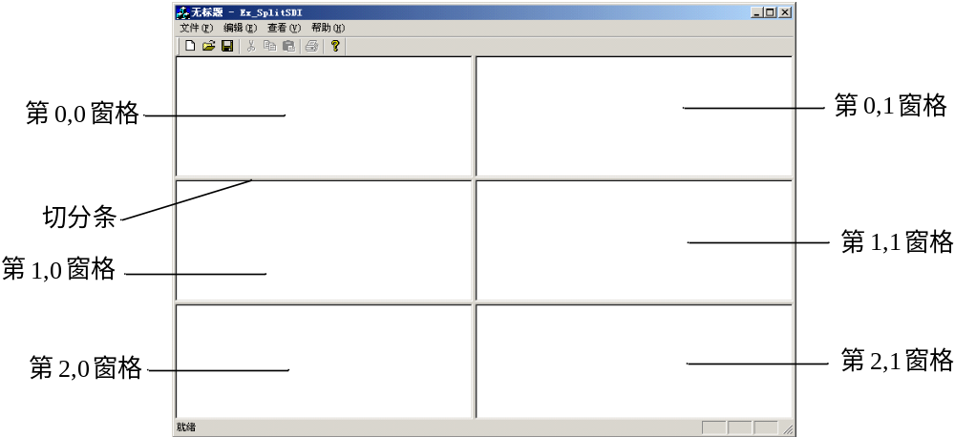
③ 用MFC ClassWizard添加并创建一个新的视图类CDemoView（基类为CView）用于与静态切分的窗格相关联。
④ 用MFC ClassWizard为CMainFrame类添加OnCreateClient（当主框架窗口客户区创建的时候自动调用该函数）函数重载，并添加下列代码。
⑤ 在MainFrm.cpp源文件的开始处，添加视图类CDemoView的包含文件：
#include "MainFrm.h"
#include "DemoView.h"
⑥ 编译并运行，结果如图5.23所示。

Slide 95
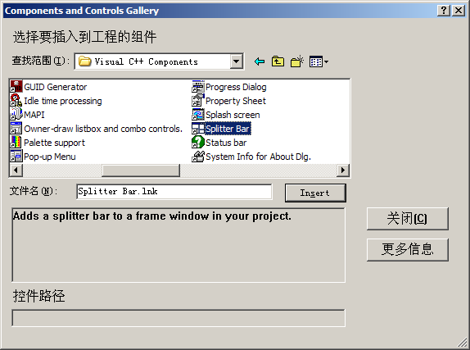
4．动态切分窗口简单示例
例如，下面的示例是通过添加切分窗口组件来创建动态切分。
① 用MFC AppWizard(exe)创建一个默认的单文档应用程序Ex_DySplit。选择“工程”→“添加工程”→Components and Controls，在弹出的对话框中双击Visual C++ Components，出现Visual C++支持的组件，选中Splitter Bar，结果如图5.24所示。

Slide 96
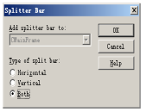
② 单击Insert按钮，出现一个消息对话框，询问是否要插入Splitter Bar组件，单击“确定”按钮，弹出如图5.25所示的对话框。从中可选择切分类型：Horizontal（水平切分）、Vertical（垂直切分）和Both（水平垂直切分）。

Slide 97
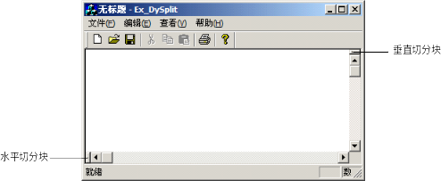
③ 选中Both选项，单击OK按钮，回到图5.24所示的对话框中，单击“关闭”按钮，动态切分就被添加到单文档应用程序的主框架窗口类CMainFrame中。
④ 编译运行，结果如图5.26所示。

Slide 98

MFC对于“一档多视”提供下列3个模式：
① 在各自MDI文档窗口中包含同一个视图类的多个视图对象。
用户有时需要应用程序能为同一个文档打开另一个文档窗口，以便能同时使用两个文档窗口来查看文档的不同部分内容。用MFC AppWizard创建的多文档应用程序支持这种模式，当用户选择“窗口”菜单的“新建窗口”命令时，系统就会为第一个文档窗口创建一个副本。
② 在同一个文档窗口中包含同一个视图类的多个视图对象。
这种模式实际上是使用“切分窗口”机制使SDI应用程序具有多视的特征。
③ 在单独一个文档窗口中包含不同视图类的多个视图对象。
在该模式下，多个视图共享同一个文档窗口。它有点像“切分窗口”，但由于视图可由不同的视图类构造，所以同一个文档可以有不同的显示方法。例如，同一个文档可同时有文字显示方式及图形显示方式的视图。

Slide 99
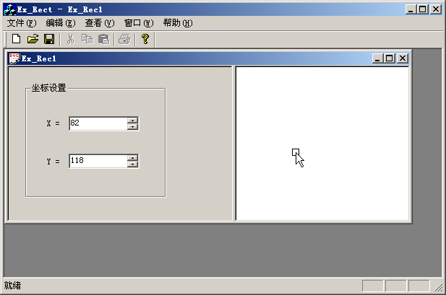
1．设计并完善切分窗口左边的表单视图
① 用MFC AppWizard(exe)创建一个多文档应用程序Ex_Rect，在步骤6中将视图的基类选择为CFormView。
② 打开表单模板资源IDD_EX_RECT_FORM，参照图5.27，调整表单模板大小，并依次添加如表5.10所示的控件。

Slide 100
表5.10 在表单中添加的控件
添加的控件 | ID号 | 标题 | 其他属性
编辑框 | IDC_EDIT1 | — | 默认
旋转按钮 | IDC_SPIN1 | — | 自动伙伴（Auto Buddy）、自动结伴整数（Set Buddy Integer）、靠右对齐（Alignment Right），其他默认
编辑框 | IDC_EDIT2 | — | 默认
旋转按钮 | IDC_SPIN2 | — | 自动伙伴、自动结伴整数、靠右对齐，其他默认

Slide 101
③ 打开MFC ClassWizard的Member Variables选项卡，在Class name中选择CEx_RectView，选中所需的控件ID号，双击鼠标，依次为下列控件添加成员变量，如表5.11所示。
控件ID号 | 变量类别 | 变量类型 | 变量名
IDC_EDIT1 | Value | int | m_CoorX
IDC_EDIT2 | Value | int | m_CoorY
IDC_SPIN1 | Control | CSpinButtonCtrl | m_SpinX
IDC_SPIN2 | Control | CSpinButtonCtrl | m_SpinY

Slide 102
④ 在CEx_RectDoc类中添加一个公有型的CPoint数据成员m_ptRect，用来记录小方块的位置。在CEx_RectDoc类的构造函数处添加下列代码：
CEx_RectDoc::CEx_RectDoc()
{
m_ptRect.x = m_ptRect.y = 0; // 或m_ptRect = CPoint(0,0)
}
⑤ 用MFC ClassWizard为编辑框IDC_EDIT1和IDC_EDIT2添加EN_CHANGE的消息映射，使它们的映射函数名都设为OnChangeEdit，并添加下列代码：
void CEx_RectView::OnChangeEdit()
{
UpdateData(TRUE);
CEx_RectDoc* pDoc = (CEx_RectDoc*)GetDocument();
pDoc->m_ptRect.x = m_CoorX;
pDoc->m_ptRect.y = m_CoorY;
CPoint pt(m_CoorX, m_CoorY);
pDoc->UpdateAllViews(NULL, 2, (CObject *)&pt);
}

Slide 103
⑥ 用MFC ClassWizard为CEx_RectView添加OnUpdate消息函数，并添加下列代码：
void CEx_RectView::OnUpdate(CView* pSender, LPARAM lHint, CObject* pHint)
{
if (lHint == 1)
{
CPoint* pPoint = (CPoint *)pHint;
m_CoorX = pPoint->x;
m_CoorY = pPoint->y;
UpdateData(FALSE); // 在控件中显示
CEx_RectDoc* pDoc = (CEx_RectDoc*)GetDocument();
pDoc->m_ptRect = *pPoint; // 保存在文档类中的m_ptRect
}
}

Slide 104
⑦ 在CEx_RectView::OnInitialUpdate中添加一些初始化代码：
void CEx_RectView::OnInitialUpdate()
{
CFormView::OnInitialUpdate();
ResizeParentToFit();
CEx_RectDoc* pDoc = (CEx_RectDoc*)GetDocument();
m_CoorX = pDoc->m_ptRect.x;
m_CoorY = pDoc->m_ptRect.y;
m_SpinX.SetRange(0, 1024);
m_SpinY.SetRange(0, 768);
UpdateData(FALSE);
}

Slide 105
2．运行错误处理
这时编译并运行程序，程序会出现一个运行错误。造成这个错误的原因是因为旋转按钮控件在设置范围时，会自动对其伙伴窗口（编辑框控件）进行更新，而此时编辑框控件还没有完全创建好，处理的方法如：
① 为CEx_RectView添加一个BOOL型的成员变量m_bEditOK。
② 在CEx_RectView构造函数中将m_bEditOK的初始值设为FALSE。
③ 在CEx_RectView::OnInitialUpdate函数的最后将m_bEditOK置为TRUE，如下面的代码：
void CEx_RectView::OnInitialUpdate()
{…
UpdateData(FALSE);
m_bEditOK = TRUE;
}

Slide 106
④ 在CEx_RectView::OnChangeEdit函数的最前面添加下列语句：
void CEx_RectView::OnChangeEdit()
{
if (!m_bEditOK) return;
…
}

Slide 107
3．添加视图类并创建切分窗口
① 用MFC ClassWizard添加一个新的CView的派生类CDrawView。
② 用MFC ClassWizard为CChildFrame类添加OnCreateClient函数的重载，并添加下列代码：
BOOL CChildFrame::OnCreateClient(LPCREATESTRUCT lpcs, CCreateContext*
pContext)
{
CRect rect;
GetWindowRect( &rect );
BOOL bRes = m_wndSplitter.CreateStatic(this, 1, 2);//创建两个水平静态窗格
m_wndSplitter.CreateView(0,0,RUNTIME_CLASS(CEx_RectView), CSize(0,
0), pContext);
m_wndSplitter.CreateView(0,1,RUNTIME_CLASS(CDrawView), CSize(0,0),
pContext);
m_wndSplitter.SetColumnInfo(0, rect.Width()/2, 10); //设置列宽
m_wndSplitter.SetColumnInfo(1, rect.Width()/2, 10);
m_wndSplitter.RecalcLayout(); //重新布局
return bRes; //CMDIChildWnd::OnCreateClient(lpcs, pContext);
}

Slide 108
③ 在ChildFrm.cpp的前面添加下列语句：
#include "ChildFrm.h"
#include "Ex_RectView.h"
#include "DrawView.h"
④ 打开ChildFrm.h文件，为CChildFrame类添加下列成员变量：
public:
CSplitterWnd m_wndSplitter;

Slide 109
⑤ 此时编译，程序会有一些错误。这些错误的出现是基于这样的一些事实：在用标准C/C++设计程序时，有一个原则即两个代码文件不能相互包含，而且多次包含还会造成重复定义的错误。为了解决这个难题，Visual C++使用#pragma once来通知编译器在生成时只包含（打开）一次，也就是说，在第1次#include之后，编译器重新生成时不会再对这些包含文件进行包含（打开）和读取，因此看到在用向导创建的所有类的头文件中都有#pragma once这样的语句。然而正是由于这个语句造成了在第2次#include后编译器无法正确识别所引用的类，从而发生错误。解决的办法是在相互包含时加入类的声明来通知编译器这个类是一个实际的调用。

Slide 110
⑥ 打开Ex_RectView.h文件，在class CEx_RectView : public CFormView语句前面添加下列代码：
class CEx_RectDoc;
class CEx_RectView : public CFormView
{…
}

Slide 111
4．完善CDrawView类代码并测试
① 为CDrawView类添加一个公有型的CPoint数据成员m_ptDraw，用来记录绘制小方块的位置。在CDrawView::OnDraw函数中添加下列代码：
void CDrawView::OnDraw(CDC* pDC)
{
CDocument* pDoc = GetDocument();
CRect rc(m_ptDraw.x-5, m_ptDraw.y-5, m_ptDraw.x+5, m_ptDraw.y+5);
pDC->Rectangle(rc);
}

Slide 112
② 用MFC ClassWizard为CDrawView类添加OnInitialUpdate的重载，并添加下列 代码：
void CDrawView::OnInitialUpdate()
{
CView::OnInitialUpdate();
CEx_RectDoc* pDoc = (CEx_RectDoc*)m_pDocument;
m_ptDraw = pDoc->m_ptRect;
}
③ 在DrawView.cpp文件的前面添加CEx_RectDoc类的头文件包含：
#include "Ex_Rect.h"
#include "DrawView.h"
#include "Ex_RectDoc.h"

Slide 113
④ 用MFC ClassWizard为CDrawView类添加OnUpdate的重载，并添加下列代码：
void CDrawView::OnUpdate(CView* pSender, LPARAM lHint, CObject* pHint)
{
if (lHint == 2) {
CPoint* pPoint = (CPoint *)pHint;
m_ptDraw = *pPoint;
Invalidate();
}
}

Slide 114
⑤ 用MFC ClassWizard为CDrawView类添加WM_LBUTTONDOWN消息映射，并添加下列代码：
void CDrawView::OnLButtonDown(UINT nFlags, CPoint point)
{
m_ptDraw = point;
GetDocument()->UpdateAllViews(NULL, 1, (CObject*)&m_ptDraw);
Invalidate(); // 强迫调用CDrawView::OnDraw
CView::OnLButtonDown(nFlags, point);
}
⑥ 编译运行并测试，结果如图5.27所示。

Slide 115
从上面的程序代码中可以看出下列一些技巧：
① 几个视图之间的数据传输是通过CDocument::UpdateAllViews和CView::OnUpdate的相互作用来实现的，而且，为了避免传输的相互干涉，采用提示数（lHint）来区分。例如：当在CDrawView中单击的坐标数据经文档类调用UpdateAllViews函数传递，提示数为1，在CEx_RectView类接收数据时，通过提示数来判断，例如下面的代码片断：
void CDrawView::OnLButtonDown(UINT nFlags, CPoint point)
{…
GetDocument()->UpdateAllViews(NULL, 1, (CObject*)&m_ptDraw); // 传送数据
…
}
void CEx_RectView::OnUpdate(CView* pSender, LPARAM lHint, CObject* pHint)
{
if (lHint == 1) // 接收时，通过提示数来判断
{…
}
}

Slide 116
又例如，当CEx_RectView类中的编辑框控件数据改变后，经文档类调用UpdateAllViews函数传递，提示数为2，在CDrawView类接收数据时，通过OnUpdate函数判断提示数来决定接收数据。
② 为了能及时更新并保存文档数据，相应的数据成员应在用户文档类中定义。这样，由于所有的视图类都可与文档类进行交互，因而可以共享这些数据。
③ 在为文档创建另一个视图时，该视图的CView::OnInitialUpdate将被调用，因此该函数是放置初始化的最好地方。

